Slide 1
С Рахманинов «Вокализ»
Выполнил обучающийся 8 класса
МОБУ Гимназия №3
Иван Тимошин

Slide 3
Жанр: вокальная миниатюра для голоса (сопрано) с фортепиано, ор. 34, № 14.
Время создания: апрель 1915 года.
Текст: отсутствует.
Автограф (ми-бемоль минор): Государственный центральный музей музыкальной культуры имени М. И. Глинки, фонд 18, № 2778. Приобретен в 1995. До того - в Мемориальном музее-квартире А. В. Неждановой.
Посвящение: А. В. Неждановой.
Это одно из самых известных произведений С. Рахманинова. Парадокс, однако, заключается в том, что оно звучит чаще не в своем оригинальном - вокальном – варианте, а во всевозможных переложениях – для разных составов оркестров (симфонического, камерных), едва ли не для всех инструментов, поскольку предоставляет исполнителям исключительную возможность продемонстрировать красоту звучания своего инструмента и мастерство кантилены на нем.
Жанр: вокальная миниатюра для голоса (сопрано) с фортепиано, ор. 34, № 14.
Время создания: апрель 1915 года.
Текст: отсутствует.
Автограф (ми-бемоль минор): Государственный центральный музей музыкальной культуры имени М. И. Глинки, фонд 18, № 2778. Приобретен в 1995. До того - в Мемориальном музее-квартире А. В. Неждановой.
Посвящение: А. В. Неждановой.
Это одно из самых известных произведений С. Рахманинова. Парадокс, однако, заключается в том, что оно звучит чаще не в своем оригинальном - вокальном – варианте, а во всевозможных переложениях – для разных составов оркестров (симфонического², камерных), едва ли не для всех инструментов, поскольку предоставляет исполнителям исключительную возможность продемонстрировать красоту звучания своего инструмента и мастерство кантилены на нем.

Slide 4
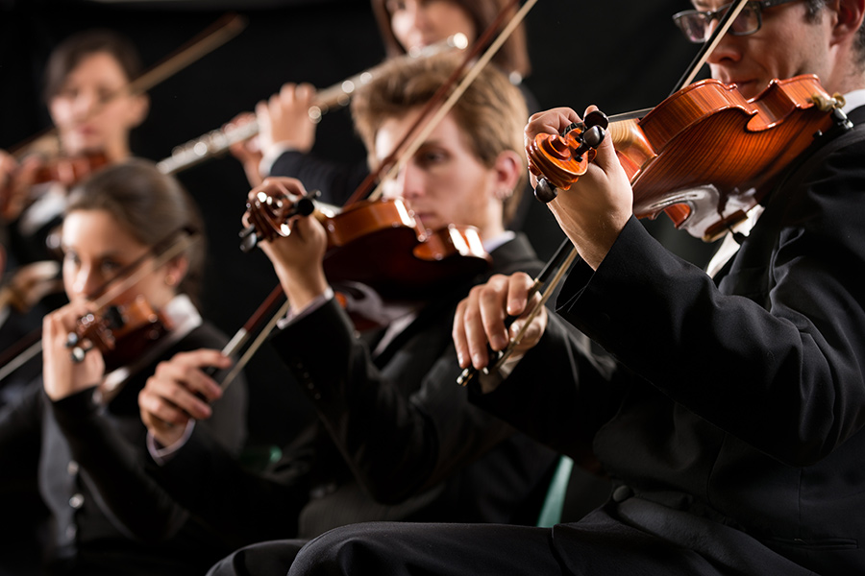
Есть 4 аранжировки для оркестра, 3 для камерного ансамбля, 10 аранжировок для ф-но или другого солирующего инструмента, 5 для одиночного инструмента и 2 для других инструментов.
И это только известные аранжировки, кроме того, есть и малоизвестные. Такое огромное количество аранжировок предоставляет исполнителям широкую возможность продемонстрировать красоту звучания и певучесть своего инструмента. С другой стороны, вокализ можно рассматировать как упражнение или этюд для развития вокальной техники – разных приемов вокального звукоизвлечения – legato, staccato, nonlegato, выработки красивой певучести и подвижности голоса.
Есть 4 аранжировки для оркестра, 3 для камерного ансамбля, 10 аранжировок для ф-но или другого солирующего инструмента, 5 для одиночного инструмента и 2 для других инструментов.
И это только известные аранжировки, кроме того, есть и малоизвестные. Такое огромное количество аранжировок предоставляет исполнителям широкую возможность продемонстрировать красоту звучания и певучесть своего инструмента. С другой стороны, вокализ можно рассматировать как упражнение или этюд для развития вокальной техники – разных приемов вокального звукоизвлечения – legato, staccato, nonlegato, выработки красивой певучести и подвижности голоса.

Slide 5
Все романсы ор. 34, в который входит и «Вокализ», были написаны в июне 1912 года. Известно, что 1 сентября того же года они были проданы издательству А. Гутхейля и уже в следующем году вышли в свет.
Но для завершения работы над «Вокализом» композитору понадобилось три года, если считать со времени первого наброска романса, сделанного весной 1912 года. Чистовая рукопись (второй редакции произведения) датируется даже позже того времени, которое указал сам композитор - сентябрем 1915 года. Разные редакции (авторские) представляют романс в нескольких тональностях – до-диез минор, ми-бемоль минор, ми-минор. «Весной 1915 года Рахманинов показал 1-ю редакцию «Вокализа» А. В. Неждановой. Тогда же, прислушавшись к ее замечаниям, сделал несколько исправлений карандашом в вокальной партии, занося в партитуру также Композитору потребовалось еще некоторое время, чтобы подготовить окончательный вариант нотного текста, который существенно отличается от первого: одно из отличий состоит в изменении тональности: es moll на cis moll
Все романсы ор. 34, в который входит и «Вокализ», были написаны в июне 1912 года. Известно, что 1 сентября того же года они были проданы издательству А. Гутхейля и уже в следующем году вышли в свет.
Но для завершения работы над «Вокализом» композитору понадобилось три года, если считать со времени первого наброска романса, сделанного весной 1912 года. Чистовая рукопись (второй редакции произведения) датируется даже позже того времени, которое указал сам композитор - сентябрем 1915 года. Разные редакции (авторские) представляют романс в нескольких тональностях – до-диез минор, ми-бемоль минор, ми-минор. «Весной 1915 года Рахманинов показал 1-ю редакцию «Вокализа» А. В. Неждановой. Тогда же, прислушавшись к ее замечаниям, сделал несколько исправлений карандашом в вокальной партии, занося в партитуру также Композитору потребовалось еще некоторое время, чтобы подготовить окончательный вариант нотного текста, который существенно отличается от первого: одно из отличий состоит в изменении тональности: es moll на cis moll.

Slide 6
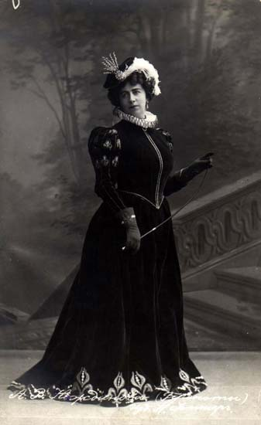
Сохранились воспоминания певицы, в которых она рассказывает об этом произведении:
«В последние годы его жизни в Москве я была осчастливлена исключительным вниманием со стороны Сергея Васильевича: он написал для меня и посвятил мне чудесный «Вокализ». Это талантливое, прекрасное, произведение, написанное с большим художественным, вкусом, знанием, произвело сильное впечатление. Когда я высказала ему своё сожаление о том, что в этом произведении нет слов, он на это сказал:
-- Зачем слова, когда вы своим голосом и исполнением сможете выразить всё лучше и значительно больше, чем кто-нибудь словами.
«Вокализ» свой до напечатания он приносил ко мне и играл его много раз. Мы вместе с ним, для более удобного исполнения, обдумывали нюансы, ставили в середине фразы дыхание. Репетируя со мной, он несколько раз тут же менял некоторые места, находя каждый раз какую-нибудь другую гармонию, новую модуляцию и нюансы. Затем, после того, как «Вокализ» был оркестрован, я в первый раз спела его с оркестром под управлением дирижера С. А. Кусевицкого в Большом зале Благородного собрания. Успех Рахманинова как великого композитора был колоссальный. Я бесконечно радовалась тому, что часть заслуженного успеха принадлежала также и мне как исполнительнице. Рукопись «Вокализа», которую он мне подарил до концерта, с тех пор хранится у меня как драгоценное воспоминание о гениальном композиторе».

Slide 7
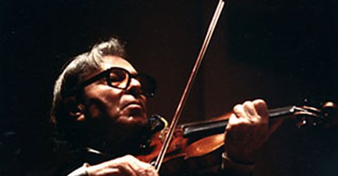
Трогательную историю об отношении самого С. Рахманинова к этому своему произведению рассказал великий скрипач XX века Натан Мильштейн, лично знавший и много общавшийся с композитором: «Как-то раз мы с Пятигорским приехали, не условившись заранее, к Рахманинову домой - как всегда, около четырех часов дня. Пятигорский был с виолончелью, я - со скрипкой. Дверь нам открыла прислуга: «Тихо, тихо - хозяин спит...» (Днем, после русского обеда, Рахманинов обыкновенно отдыхал. Дом в это время замирал.) На цыпочках мы с Пятигорским вошли в гостиную. На пюпитре увидели ноты рахманиновского «Вокализа», который мы оба знали очень хорошо. Не сговариваясь, мы оба вынули инструменты из футляров и стоя начали играть «Вокализ» - тихо-тихо, в унисон, с разницей в октаву. Вдруг к нам вышел Рахманинов. Заспанный, он был похож на арестанта со своей короткой стрижкой и в полосатой пижаме с поднятым воротником. Без слов он подошел к роялю и, тоже стоя, подыграл нам аккомпанемент - но как! Когда мы все доиграли «Вокализ» до конца, Рахманинов все так же безмолвно ушел из комнаты - со слезами на глазах...»

Slide 8
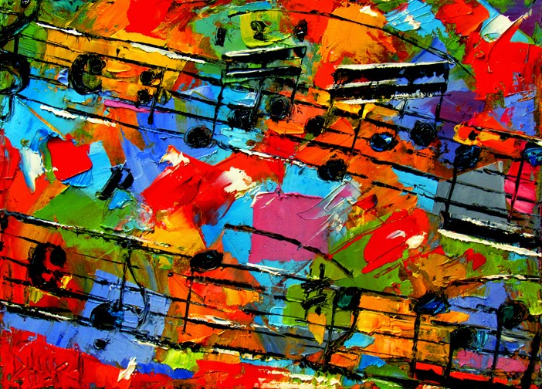
Музыкальные краски
Характер- Нежный, ласковый, светлый, взволнованный, с большим чувством.
Лад- минор
Темп- умеренный
Динамика- спокойная
Штрихи- легато
Мелодия- плавная,развитая, красивая, трогательная
Форма произведения
«Вокализ» написан в простой двухчастной форме

Slide 9
Я прослушал несколько версий «Вокализа» .
1- в исполении Кири Те Канава. Наверное это исполнение наиболее близко к Автору
Так как исполняется солисткой(вокал).

Slide 10
Очень понравился «Вокализ» в исполнении детского хора и флейты ( Юра Дунаев)
Переложение для детского хора и флейты Татьяны Ждановой.
Мне показалось звучание очень трогательным, совсем иным, чем у взрослых исполнителей

Slide 11
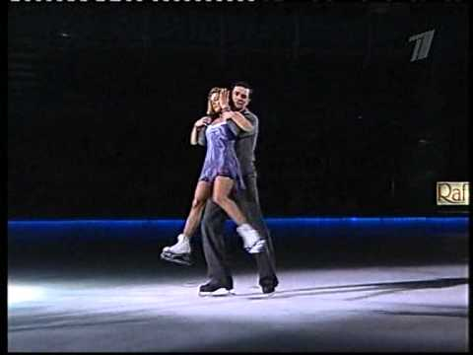
Еще мне очень понравилось исполнение
«Вокализа» Спиваковым и Безродным, а так же
Танец на льду под эту музыку
Екатерины Гордеевой и Егора Бероева
Я думаю, что это исполнение очень точно
передает содержание этой музыки.
Такие нежные чувства, красота, плавность
движений

Slide 12
«Вокализ» Игоря Бутмана мне
не очень понравился. Он вызвал
противоречивые чувства.
Хотя я очень
люблю слушать музыку в его
Исполнении. Мне понравились
красивые импровизации
Но ролик показался каким то одиноким
И очень грустным. Даже захотелось
плакать. Кажется что музыка звучит в
память о ком-то.
Мне кажется, что этой музыке скорее
Соответствуют Гордеева и Бероев,
Но не одиночество Бутмана.
Хотя море я очень люблю, и мечтаю
туда попасть. И в ролике оно очень
красиво.

Slide 13
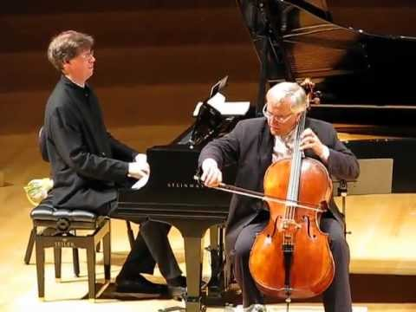
Так же мне понравился «Вокализ» в исполнении Давид Герингас- виолончель, Ян Фонтейн –фортепиано
Андрей Чистяков –скрипка, Мария Пустыльник- Фортепиано

Slide 14
Мне очень понравился ролик Виктора Зинчука. Наверное он тоже очень близок по содержанию
к «Вокализу». Это природа России, храмы… Очень красиво все переплетается. Я смотрел
несколько раз. Мне понравилось работать над этой темой. Музыка заставила меня о
многом задуматься. Много прочитать и прослушать.

